Slide 1
医療者のスライドデザイン
整列の練習

Slide 2
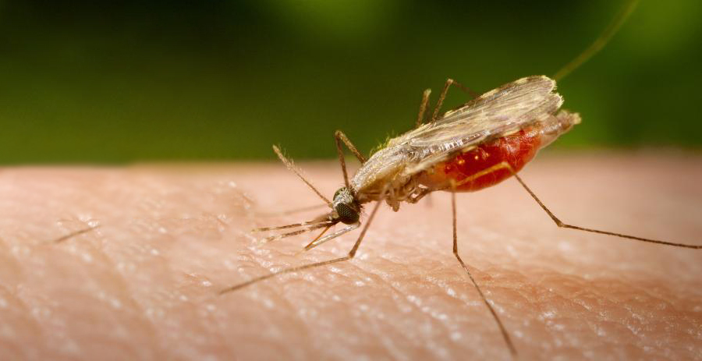
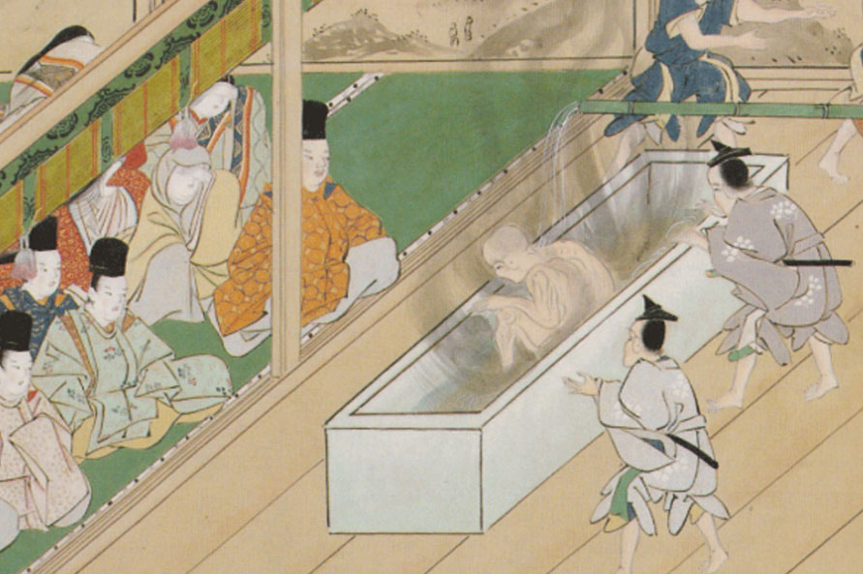
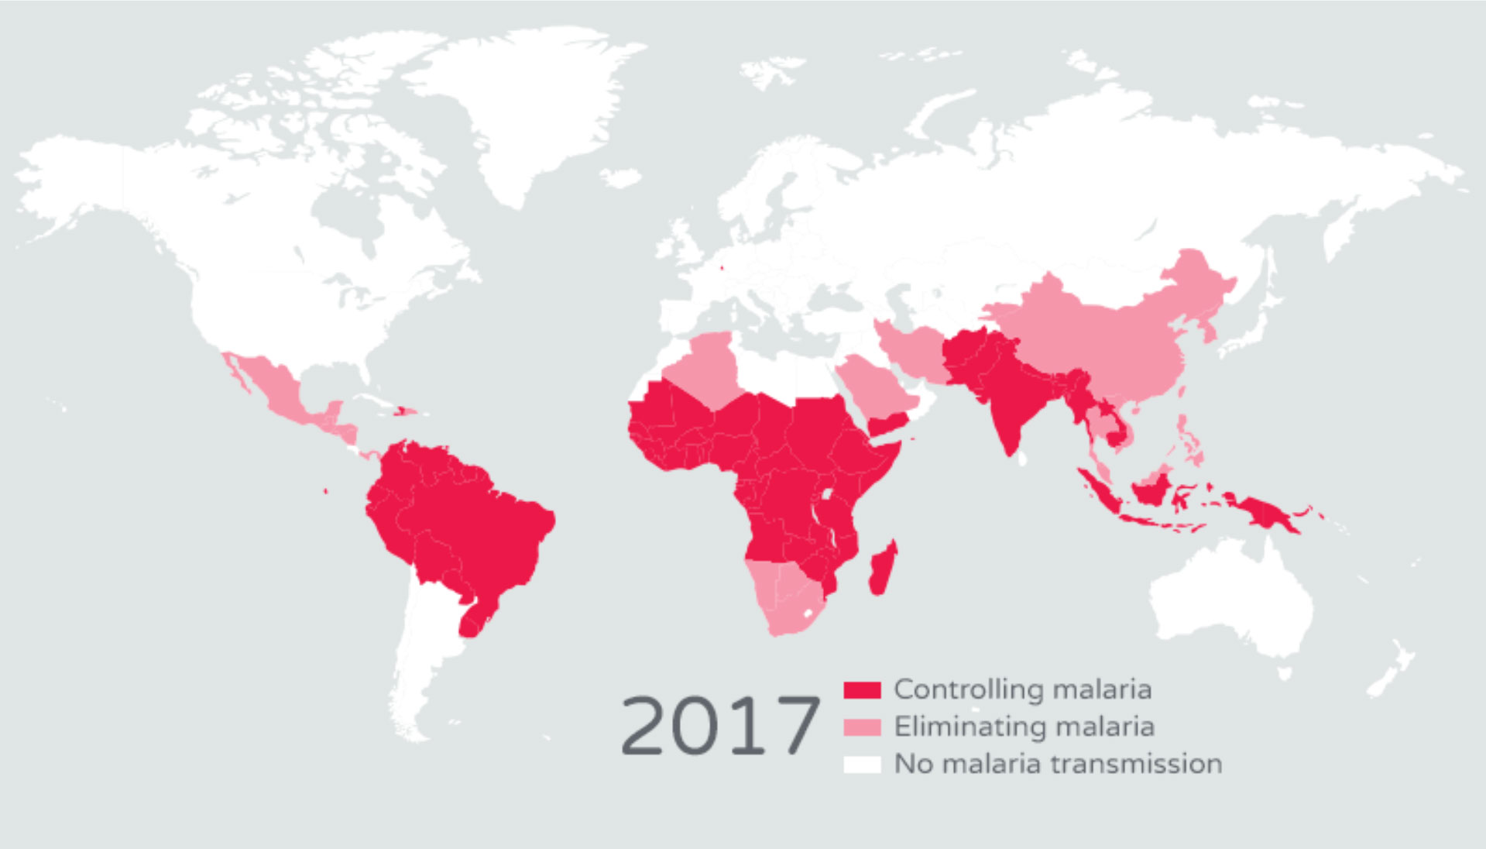
^{課題}
マラリア
MALARIA
マラリア原虫を持つハマダラカに刺される
ことで感染する寄生虫感染症
日本でも「おこり（瘧）」として知られ、
1963年まで存在。平清盛も命を落とした
現在でもアフリカ、中南米、南アジアを
中心に100か国余りで流行している
malarianomore.jp

Slide 3
^{課題}
^{フォントの種類と大きさを整えましょう}
^{「配置」を使って文字と図をそろえましょう}
^{次のスライドを実際に編集してください}

Slide 4
マラリア
MALARIA
マラリア原虫を持つハマダラカに刺される
ことで感染する寄生虫感染症
日本でも「おこり（瘧）」として知られ、
1963年まで存在。平清盛も命を落とした
現在でもアフリカ、中南米、南アジアを
中心に100か国余りで流行している
malarianomore.jp

Slide 5
デザインのポイント

Slide 6
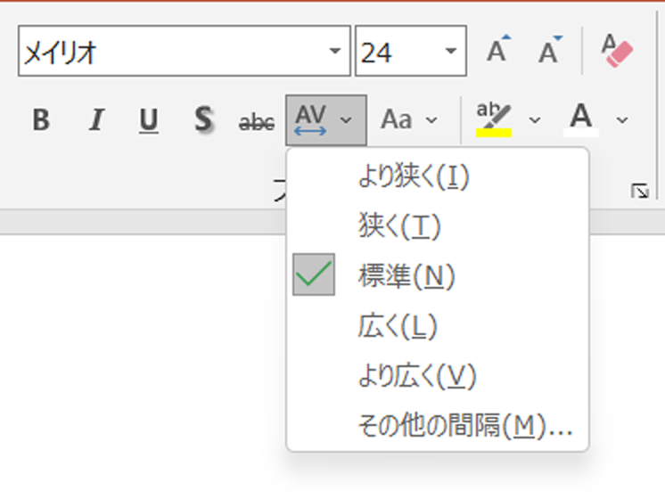
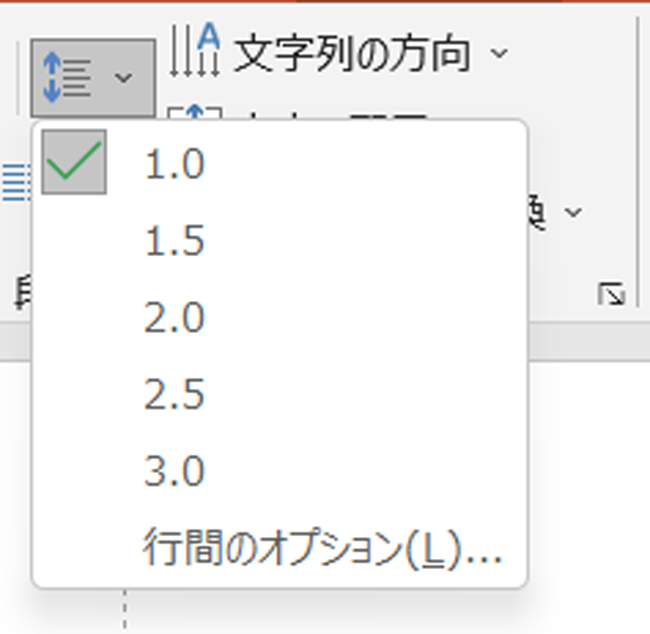
フォントは種類と大きさだけでなく、文字間隔や行間も調整ができます

Slide 7
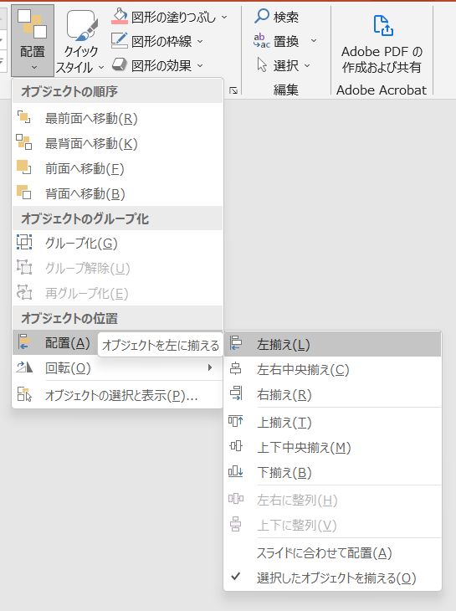
マラリア原虫を持つハマダラカに刺される
ことで感染する寄生虫感染症
日本でも「おこり（瘧）」として知られ、
1963年まで存在。平清盛も命を落とした
複数のオブジェクトを選択し「配置」を使うことでオブジェクトをそろえることができます。

Slide 8
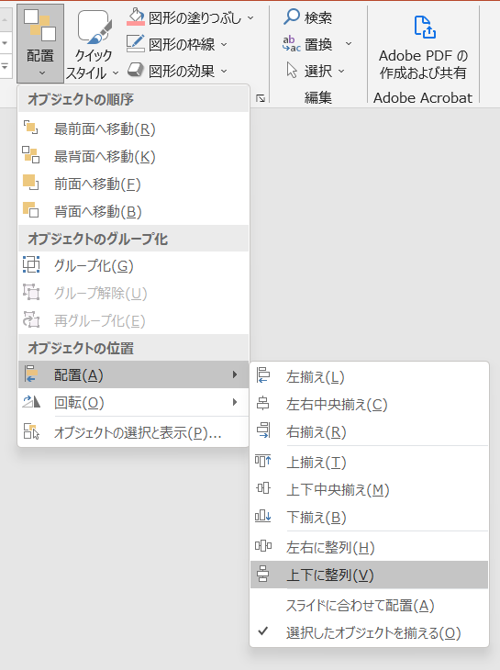
マラリア原虫を持つハマダラカに刺される
ことで感染する寄生虫感染症
日本でも「おこり（瘧）」として知られ、
1963年まで存在。平清盛も命を落とした
現在でもアフリカ、中南米、南アジアを
中心に100か国余りで流行している
3つ以上のオブジェクトであれば「上下に整列」で均等にそろえることもできます。

Slide 9
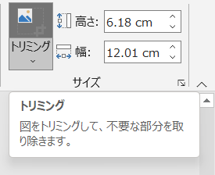
画像を選択し「図の形式」→「トリミング」で任意に切り取ることができます。

Slide 10
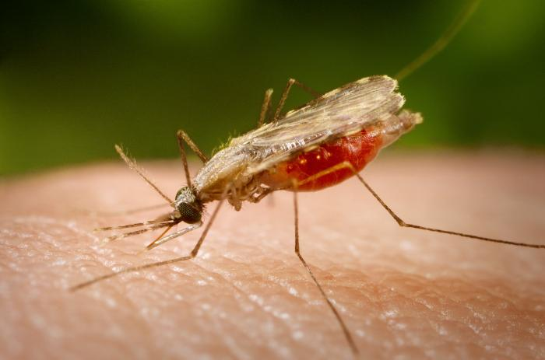
malarianomore.jp
今回のポイントは、できるだけ直線ですべてを整えてあげることです。

Slide 11
デザインの参考例
^{これが唯一の正解ではありません}

Slide 12
マラリア
MALARIA
マラリア原虫を持つハマダラカに刺される
ことで感染する寄生虫感染症
日本でも「おこり（瘧）」として知られ、
1963年まで存在。平清盛も命を落とした
現在でもアフリカ、中南米、南アジアを
中心に100か国余りで流行している
malarianomore.jp

